Slide 1
KIHALT FOGLALKOZÁSOK

Slide 2
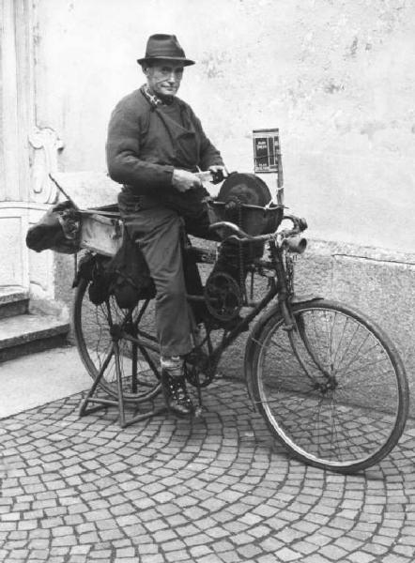
VÁNDORKÖSZÖRŰS

Slide 3
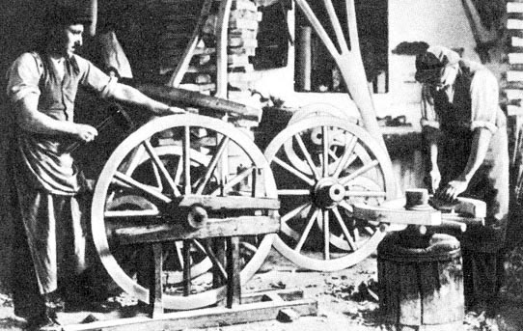
KERÉKGYÁRTÓ

Slide 4
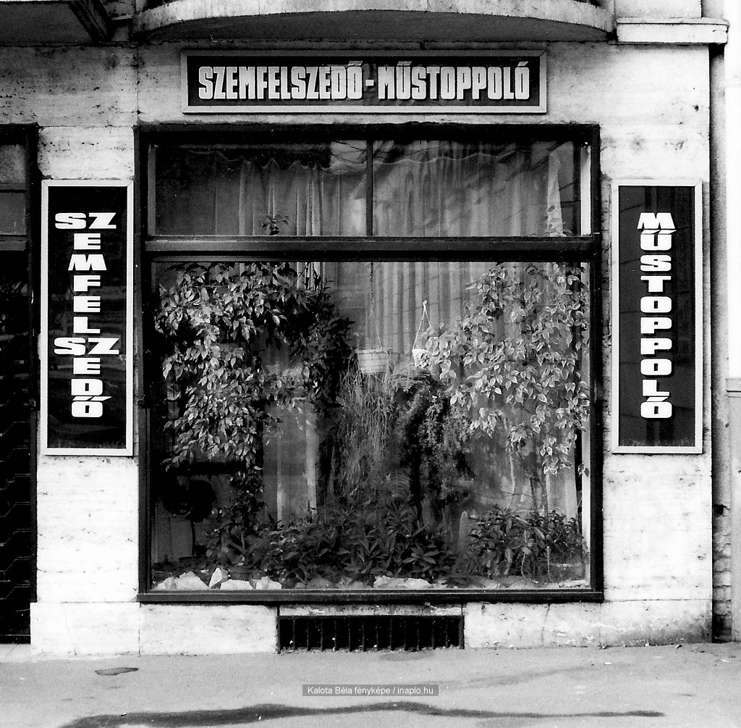

Slide 5
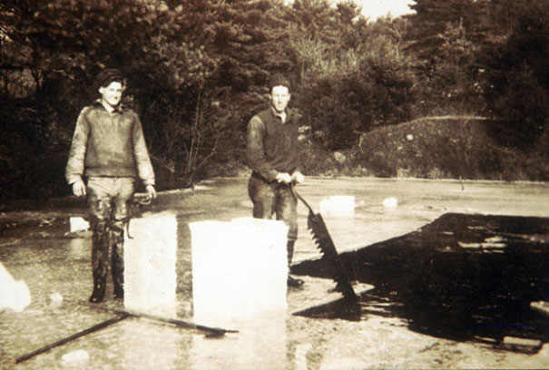
JEGES

Slide 6
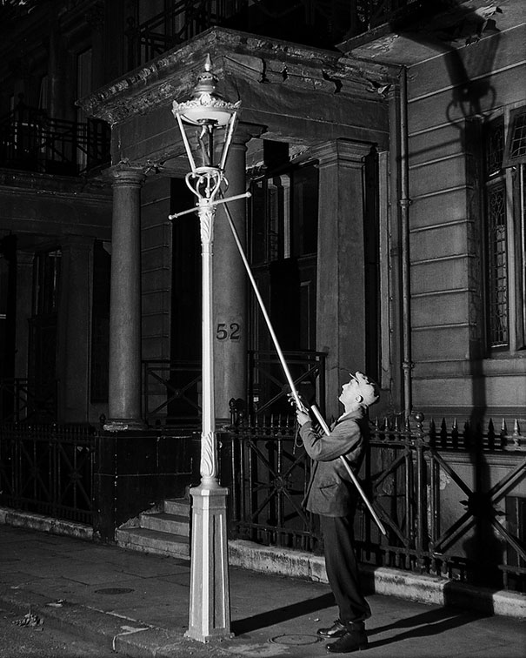
LÁMPAGYÚJTOGATÓ

Slide 7
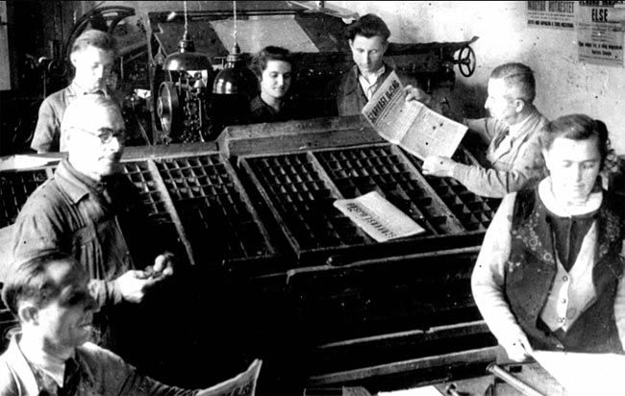
NYOMDAI SZEDŐ

Slide 8
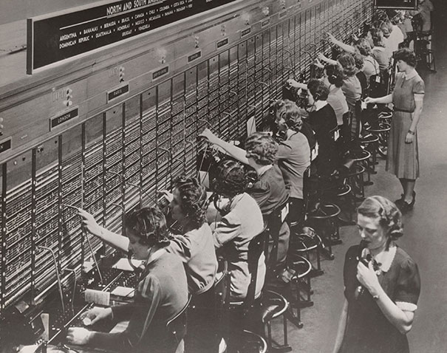
TELEFONKÖZPONTOS

Slide 9
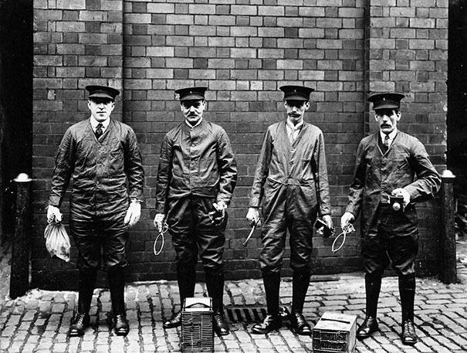
PATKÁNYFOGÓ

Slide 10
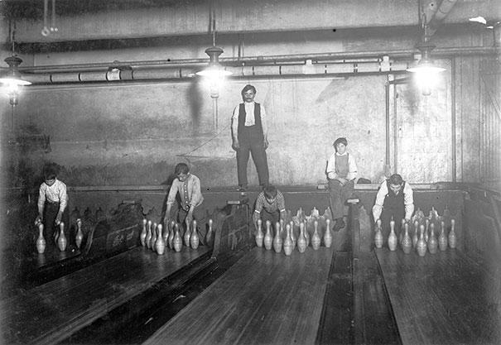
TEKEBÁBU-FELÁLLÍTÓK

Slide 11
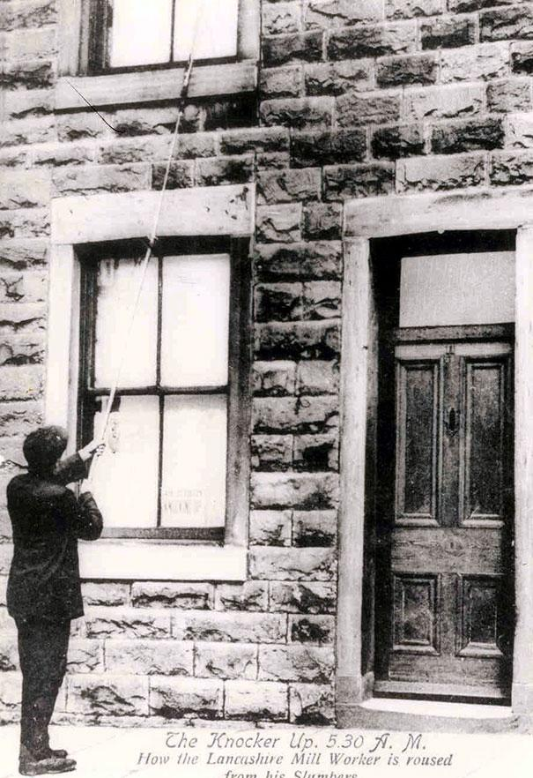
„ÉBRESZTŐÓRA”

